Slide 1

Critical Software Noções de Gestão
8220169 – César Castelo
8220337 – Hugo Guimarães
8220005 - Ian Costa
8220 – João Santos
8220307 – Pedro Pinho
8220 – Sónia Oliveira

Slide 2

Áreas de Atuação
Desenvolvimento de sistemas e serviços de software para aplicações críticas
Defesa
Aeroespacial
Energia
Saúde
Mobilidade

Slide 3
Código CAE (Rev.3)
Secção J, Divisão 62, Grupo 620, Classe 6201
Consultoria e Programação Informática.

Slide 4
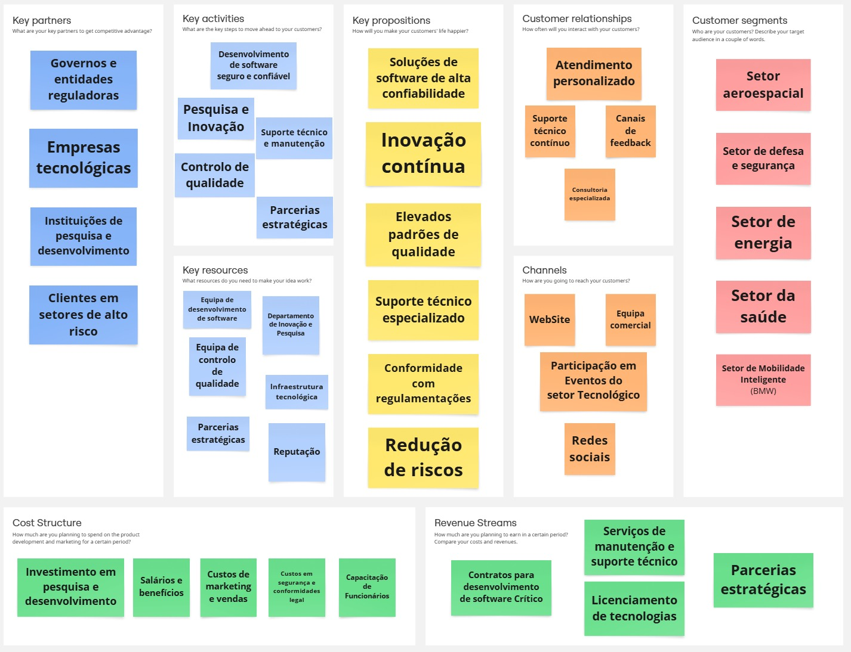
BMC

Slide 5
Contexto Interno - Forças
Parcerias com empresas de grande reputação
Equipa altamente qualificada e especializada
Presença internacional consolidada
Certificações de Qualidade
Especialização em Sistemas Críticos
Reputação consolidada

Slide 6
Contexto Interno Fraquesas
Custos elevados no desenvolvimento;
Projetos de alta complexidade;
Dependência de grandes contactos;
Dificuldade em contratar talentos;
Processos rigorosos e demorados devido a certificações

Slide 7
Contexto Externo - Oportunidades
Investimento crescente em inteligência Artificial
Expansão para novos mercados
Crescimento do Setor Tecnológico
Aceleração da digitalização e automação
Maior procura por segurança na rede

Slide 8
Contexto Externo - Oportunidades
Rápida evolução da Tecnologia
Instabilidade Geopolítica
Regulamentações Rigorosas
Concorrência intensa

Slide 9
Partes Interessadas Internas
Designação | Caracterização | Monitorização
Equipa de desenvolvimento de software | Responsável pelo design, implementação e manutenção de soluções críticas. | Treinamentos frequentes, avaliações de desempenho e incentivo à inovação.
Equipa de controlo de qualidade | Garante que os produtos cumpram os elevados padrões exigidos pelo mercado. | Auditorias internas, testes rigorosos e alinhamento com certificações internacionais.
Departamento de pesquisa e desenvolvimento | Responsável pela inovação e assegura a competitividade da empresa através de pesquisa e desenvolvimento. | Relatórios periódicos, participação em eventos tecnológicos e monitorização de novas tecnologias.
Equipa comercial | Responsável por gerir relações com clientes e promover os serviços e produtos da empresa. | Monitorização de métricas de vendas, análise de satisfação dos clientes e desenvolvimento de novas estratégias comerciais.

Slide 10
Partes Interessadas Externas
Designação | Caracterização | Monitorização
Governos e entidades reguladoras | Definem normas e regulamentos que impactam o desenvolvimento de software crítico, garantindo conformidade e segurança. | Acompanhamento contínuo das atualizações regulatórias e participação em fóruns do setor.
Empresas tecnológicas | Parceiros estratégicos que colaboram no desenvolvimento de soluções inovadoras e integração de tecnologias. | Reuniões periódicas e avaliação de novas oportunidades de parceria.
Instituições de pesquisa e desenvolvimento | Fornecem suporte na inovação e pesquisa avançada, contribuindo para o aperfeiçoamento das soluções da Critical Software. | Acompanhamento de projetos conjuntos, estudo de novas tecnologias e envolvimento em iniciativas de inovação.
Clientes em setores de alto risco | Empresas dos setores aeroespacial, defesa, energia, saúde e mobilidade, que exigem software de alta confiabilidade. | Feedback contínuo, suporte técnico especializado e auditorias de qualidade.
Clientes finais | Empresas e organizações que utilizam as soluções da Critical Software. | Suporte técnico contínuo, atendimento personalizado e análise de feedback.
Parceiros estratégicos | Empresas que colaboram na oferta de serviços e tecnologias complementares. | Revisão de acordos, reuniões regulares e avaliação de impacto das parcerias.

Slide 11
Missão da Organização
Criar Soluções para sistemas críticos, em vários setores, que sejam:
Inovadores
Robustas
Confiáveis
Performáticas
Em conformidade com regulamentações internacionais

Slide 12
Visão da Organização
A visão da Critical Software é o desenvolvimento de software crítico para poder estabelecer-se como uma referência mundial, e ser conhecida por ser uma empresa que oferece sempre soluções de alta qualidade técnica, inovação e impacto positivo na sociedade. A empresa pretende expandir a sua presença mundial ao fortalecer alianças estratégicas e investir sempre na pesquisa e inovação para puder acompanhar o avanço rápido das tecnologias.
Além disso, a Critical Software procura estabelecer-se como uma referência em segurança digital e engenharia de software confiável, contribuindo para a construção de um futuro mais seguro e tecnológico em diversos setores.

Slide 13
Políticas da Organização; Objetivos e Metas de Gestão
Categoria | Objetivo | Meta | Valor / Impacto | Prazo
Qualidade | Garantir conformidade com normas críticas | 100% dos projetos cumprem DO-178C (aviação) e IEC 62304 (saúde) | Redução de riscos legais e falhas operacionais | Contínuo
Inovação | Liderar em soluções disruptivas | Lançar 2 novas soluções/ano (ex.: IA para diagnóstico médico) | Diferenciação no mercado | Anual
Expansão | Crescer em mercados estratégicos | Aumentar carteira de clientes em 20% (Europa e EUA) | Receita adicional | 12-24 meses
Eficiência | Entrega mais rápida com mesma qualidade | Reduzir ciclo de desenvolvimento em 10% (via DevOps/SAFe) | Entrega mais rápida com mesma qualidade | 6-12 meses
Segurança | Prevenir violações de dados | Zero incidentes em projetos críticos (ex.: defesa, energia) | Proteção de reputação e contratos | Contínuo
RH & Capacitação | Manter talentos especializados | Certificar 100% dos engenheiros em MISRA C (embedded systems) | Maior produtividade e qualidade | 18 meses
Sustentabilidade | Alinhar operações a critérios ESG | Reduzir consumo energético em 15% (data centers internos) | Redução de custos e impacto ambiental | 24 meses
Financeiro | Garantir crescimento sustentável | Aumentar receita anual em 15% | Estabilidade para investimentos em I&D | Anual

Slide 14
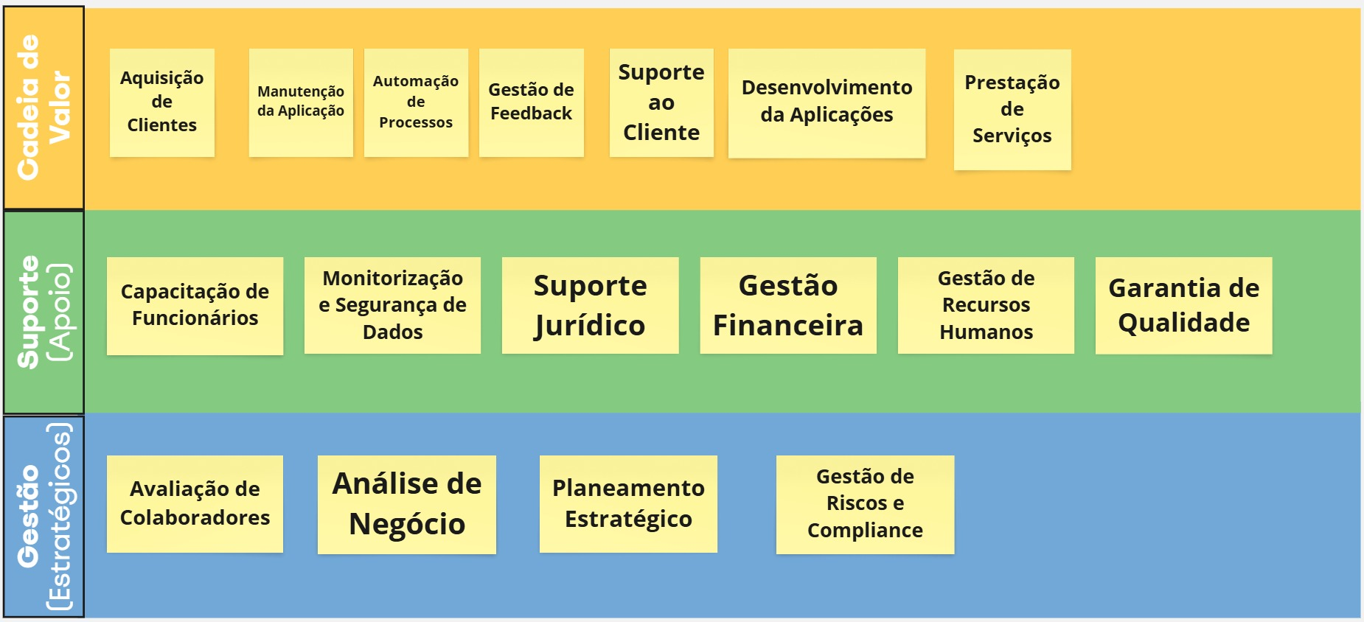
Mapa de processos

Slide 15
Processos da cadeia de valor

Slide 16
Automação de Processos
Objetivo
Implementação de tecnologias para automatizar/otimizar processos internos.
Responsável | Entradas | Saídas | Plano de Monitorização
Departamento de Pesquisa e Desenvolvimento; CTO; CIO | Necessidades dos utilizadores Processos manuais existentes | Processos automatizados Aumento da produtividade | Percentagem de processos automatizados Redução do tempo gasto
Manutenção da Aplicação
Objetivo
Garantir que a aplicação continua operacional, corrigindo falhas e mantendo o desempenho.
Responsável | Entradas | Saídas | Plano de Monitorização
Departamento de Pesquisa e Desenvolvimento; CTO | Erros reportados Logs do sistema | Aplicação corrigida e otimizada Menos falhas Nova Atualização | Tempo médio de resolução Número de erros críticos

Slide 17
Automação de Processos
Objetivo
Implementação de tecnologias para automatizar/otimizar processos internos.
Responsável | Entradas | Saídas | Plano de Monitorização
Departamento de Pesquisa e Desenvolvimento; CTO; CIO | Necessidades dos utilizadores Processos manuais existentes | Processos automatizados Aumento da produtividade | Percentagem de processos automatizados Redução do tempo gasto
Gestão de Feedback
Objetivo
Recolher e analisar opiniões de clientes para a melhoria contínua dos produtos e serviços.
Responsável | Entradas | Saídas | Plano de Monitorização
Equipa de Suporte ao Cliente | Questionários Reclamações Avaliações de clientes | Melhorias implementadas Relatórios de satisfação | Índice de satisfação Número de sugestões implementadas

Slide 18
Desenvolvimento de Aplicações
Objetivo
Criar funcionalidades e melhorar as aplicações existentes conforme as necessidades do cliente.
Responsável | Entradas | Saídas | Plano de Monitorização
Departamento de Pesquisa e Desenvolvimento; CTO | Requisitos dos clientes Backlog do produto | Aplicações e funcionalidades entregues | Velocidade de entrega Bugs por versão
Suporte ao Cliente
Objetivo
Atendimento e resolução de dúvidas e problemas dos clientes para garantir uma boa experiência.
Responsável | Entradas | Saídas | Plano de Monitorização
Equipa de Suporte ao Cliente | Perguntas frequentes | Clientes satisfeitos Problemas resolvidos | Tempo médio de resposta

Slide 19
Prestação de Serviços
Objetivo
Entrega de serviços conforme o escopo contratado pelos clientes, de modo a garantir a qualidade e o cumprimento dos prazos.
Responsável | Entradas | Saídas | Plano de Monitorização
Departamento de Gestão de Projetos; CTO | Contratos Requisitos dos clientes | Serviços entregues com qualidade | Métricas SLA cumpridas

Slide 20
Processos de Suporte

Slide 21
Garantia de Qualidade
Objetivo
Monitorar e assegurar a qualidade dos produtos e serviços entregues pela empresa.
Responsável | Entradas | Saídas | Plano de Monitorização
Departamento de Controlo de Qualidade; CTO | Auditorias Métricas de desempenho | Produtos e serviços com padrões elevados | Percentagem de conformidade Número de não conformidades encontradas
Capacitação de Funcionários
Objetivo
Formação contínua dos funcionários para garantir atualização e melhoria das competências.
Responsável | Entradas | Saídas | Plano de Monitorização
Departamento de Recursos Humanos | Necessidades de formação Feedback dos funcionários | Colaboradores capacitados Treinamentos realizados | Número de horas de formação por colaborador Impacto no desempenho

Slide 22
Monitorização e Segurança de Dados
Objetivo
Proteger os dados da empresa e dos clientes contra ameaças e falhas de segurança.
Responsável | Entradas | Saídas | Plano de Monitorização
Departamento de Segurança de Informação; CIO | Logs de acessos Testes de penetração | Ambiente seguro Dados protegidos | Número de incidentes proveniente da segurança Tempo médio de resposta
Suporte Jurídico
Objetivo
Garantir que a empresa atua em conformidade com as leis e regulamentos, fornecendo apoio legal em contratos, disputas e questões regulatórias.
Responsável | Entradas | Saídas | Plano de Monitorização
Departamento Jurídico e de Compliance | Contratos Legislação Processos judiciais | Empresa em conformidade Contratos validados Redução de riscos legais | Percentagem de conformidade Número de litígios resolvidos Tempo médio de resposta

Slide 23
Gestão Financeira
Objetivo
Controlar os recursos financeiros da empresa, garantindo sustentabilidade, investimentos estratégicos e cumprimento das obrigações fiscais.
Responsável | Entradas | Saídas | Plano de Monitorização
Departamento Financeiro; CFO | Faturas Balanços financeiros Informações fiscais e tributárias | Relatórios financeiros Cumprimento fiscal Orçamentos definidos | Margem de lucro Liquidez da empresa Cumprimento dos prazos de pagamento Revisão trimestral de performance financeira
Gestão de Recursos Humanos
Objetivo
Gerir os colaboradores da empresa, desde o recrutamento até o desenvolvimento profissional e bem-estar organizacional.
Responsável | Entradas | Saídas | Plano de Monitorização
Departamento de Recursos Humanos | Candidaturas Avaliações de desempenho Políticas de trabalho | Funcionários contratados Treinamentos realizados Clima organizacional positivo | Taxa de retenção Nível de satisfação dos funcionários Tempo médio de recrutamento

Slide 24
Processos de Gestão

Slide 25
Avaliação de Colaboradores
Objetivo
Avaliação contínua do desempenho dos funcionários para feedback e crescimento profissional.
Responsável | Entradas | Saídas | Plano de Monitorização
Departamento de Recursos Humanos; CEO (para cargos superiores) | Relatórios de desempenho Feedback dos chefes de equipa | Planos de desenvolvimento Promoções | Percentagem de colaboradores com avaliação positiva Taxa de cumprimento de metas individuais Taxa de promoções e progressões na carreira
Planeamento Estratégico
Objetivo
Definição dos objetivos e metas da empresa a médio e longo prazo.
Responsável | Entradas | Saídas | Plano de Monitorização
CEO; Chairman of the Board | Objetivos da organização Indicadores do mercado Análise SWOT | Planos estratégicos consolidados Metas definidas e comunicadas | Atingimento de metas Número de ajustes ao plano conforme evolução do mercado

Slide 26
Gestão de Riscos e Conformidade
Objetivo
Identificar, avaliar e mitigar riscos, assegurando a conformidade com normas legais, regulamentares e políticas internas da organização.
Responsável | Entradas | Saídas | Plano de Monitorização
CIO Departamento Jurídico e de Compliance Departamento de Segurança de Informação | Normas e regulamentos aplicáveis Resultados de auditorias passadas Incidentes passados | Empresa em conformidade Menos riscos | Número de não conformidades Eficácia das ações corretivas
Análise do Negócio
Objetivo
Estudo de tendências, oportunidades e riscos do mercado para orientar decisões estratégicas.
Responsável | Entradas | Saídas | Plano de Monitorização
CEO | Dados e indicadores do mercado Relatórios financeiros Pesquisas de Mercado | Estratégias de crescimento definidas Identificação de novas oportunidades | Crescimento da empresa Novas oportunidades identificadas Taxa de sucesso das estratégias de crescimento

Slide 27
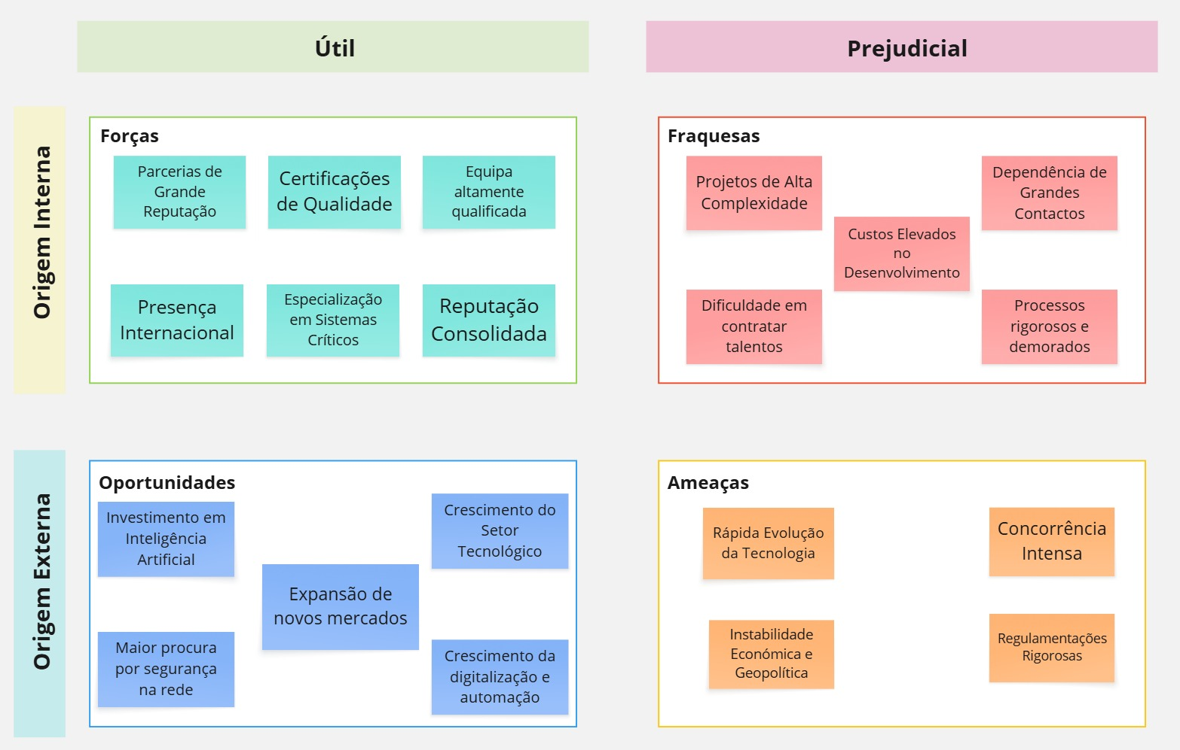
Análise SWOT

Slide 28
Identificação e Priorização dos Riscos e oportunidades
Com base na análise SWOT

Slide 29
Oportunidades Identificadas
Investimento em Inteligência Artificial (IA);
Maior Procura por segurança em rede (cybersecurity);
Crescimento do Setor Tecnológico e aumento da digitalização;
Expansão para novos mercados

Slide 30
Riscos Identificados
Dificuldade em contratar talentos especializados;
Concorrência intensa no setor tecnológico;
Custos elevados no desenvolvimento e processos demorados;
Rápida evolução tecnológica;
Instabilidade económica e geopolítica;
Regulamentações rigorosas

Slide 31
Planeamento de ações de resposta aos riscos e oportunidades identificadas
Com base na análise SWOT

Slide 32

Ações para aproveitar as oportunidades
Expandir para novos mercados com base na reputação e certificações: Aproveitar certificações e boa reputação para atuar em IoT, energias renováveis e mobilidade elétrica, reduzindo a dependência de contratos públicos.
Investir em Inteligência artificial para otimizar soluções: Utilizar IA e Machine Learning para melhorar segurança e eficiência em sistemas críticos, como defesa cibernética, manutenção preditiva e controlo de riscos.

Slide 33

Ações para aproveitar as oportunidades
Diversificar a oferta de serviços para setores estratégicos: Apostar em áreas como saúde digital e cibersegurança, usando a experiência em software seguro;
Ampliar a presença internacional utilizando a experiência em sistemas críticos: Atuar em regiões com alta demanda, como Sudeste Asiático e América Latina, aproveitando a experiência europeia.

Slide 34
Ações para mitigar os riscos
Ampliar certificações para se adequar às regulamentações globais: Adotar certificações de segurança (ISO, EN, AQAP) e normas específicas dos setores aeroespacial e automotivo para garantir conformidade e aumentar a confiança dos clientes;
Expandir mercados para reduzir a dependência de políticas governamentais: Expandir para setores privados globais como tecnologia, saúde digital e energias renováveis, diminuindo o risco de cortes orçamentários em contratos públicos.
Adotar tecnologias emergentes para acompanhar a evolução do setor: Investir em pesquisa interna para integrar inovações como blockchain e computação quântica, mantendo a competitividade e alinhamento com as tendências do setor.

